Slide 1
PRIMORSKI DIJELOVI REPUBLIKE HRVATSKE
KULTURNO POVIJESNE ZNAMENITOSTI

Slide 2
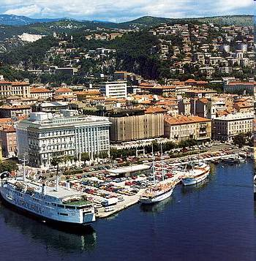
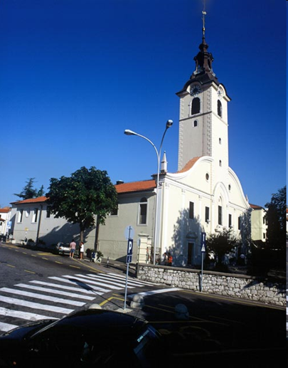
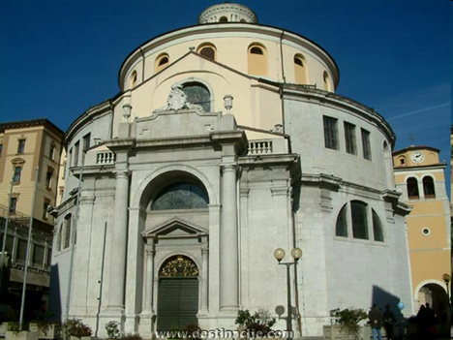
Rijeka
crkva Majke Božje Trsatske
crkva sv. Vida
14.05.2020
<number>

Slide 3
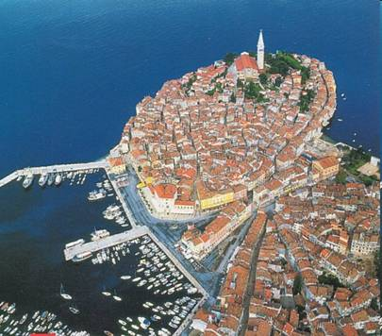
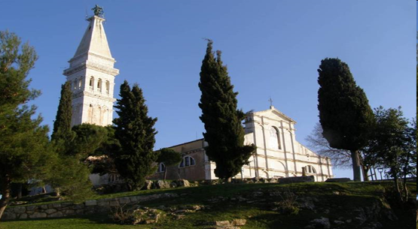
crkva sv. Eufemije
Rovinj
14.05.2020
<number>

Slide 4
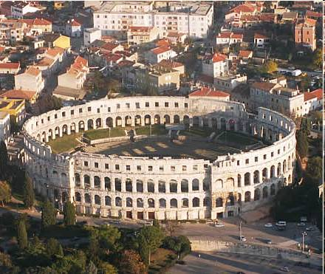
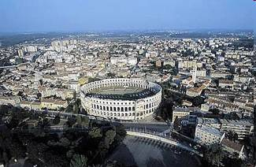
Pula
pulska Arena
14.05.2020
<number>

Slide 5
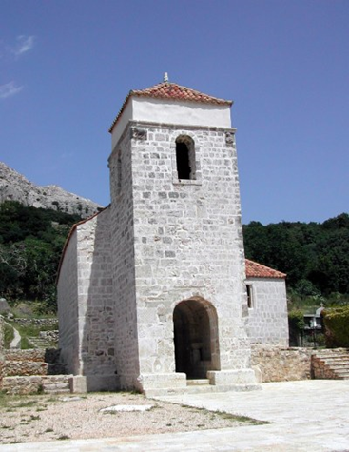
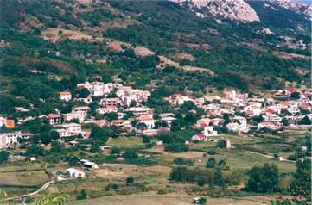
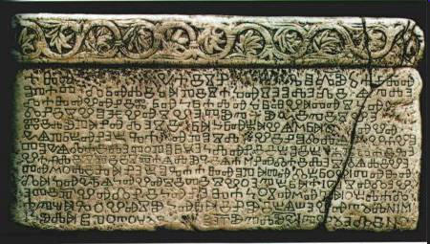
crkva sv. Lucije
Jurandvor
14.05.2020
Bašćanska ploča
<number>

Slide 6
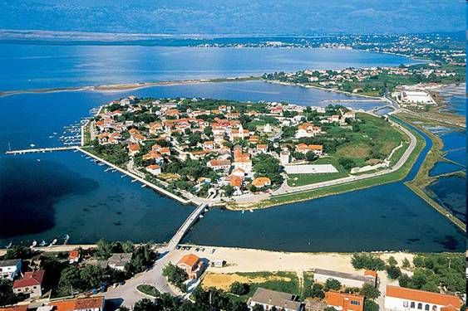
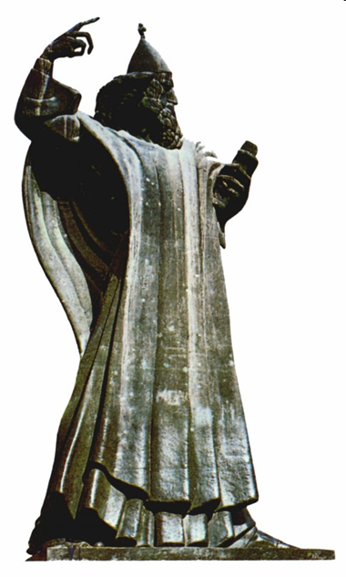
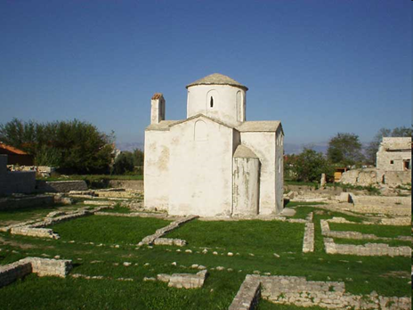
Nin
Grgur Ninski
crkva sv. Križa
14.05.2020
<number>

Slide 7
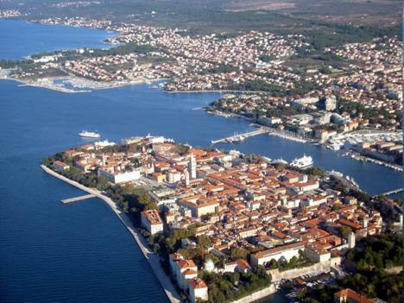
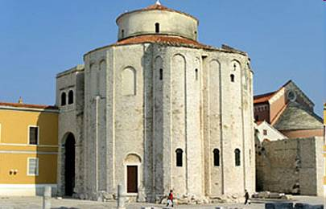
Zadar
crkva sv. Donata
14.05.2020
<number>

Slide 8
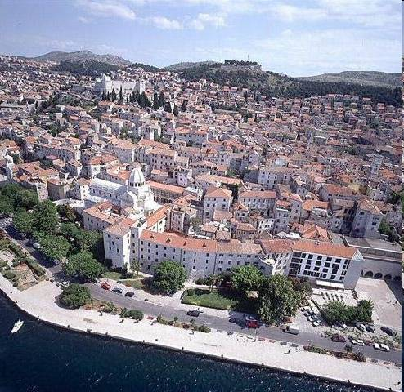
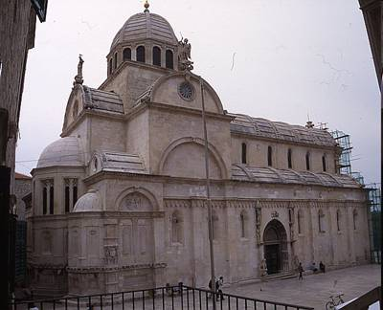
katedrala sv. Jakova
Šibenik
14.05.2020
<number>

Slide 9
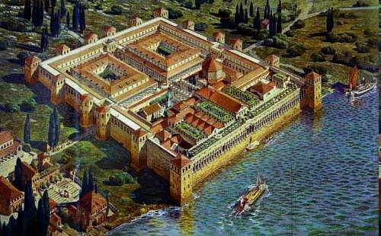
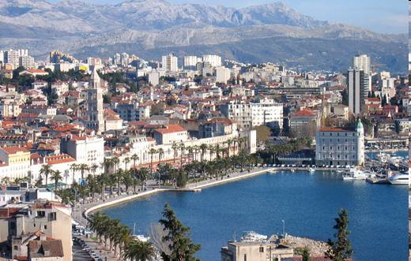
Split
Dioklecijanova palača
14.05.2020
<number>

Slide 10
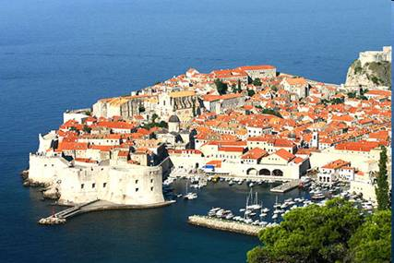
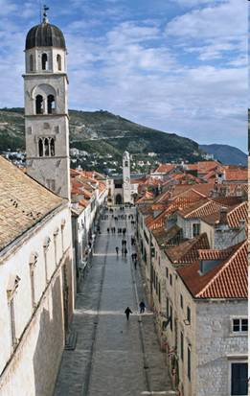
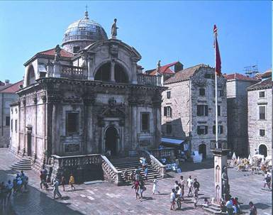
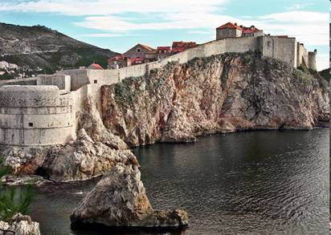
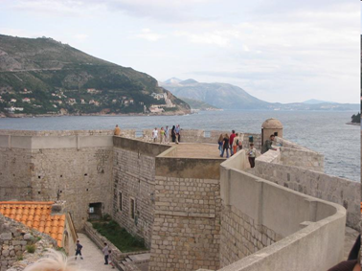
Dubrovnik
Stradun
crkva sv. Vlahe
dubrovačke zidine
14.05.2020
<number>

Slide 11
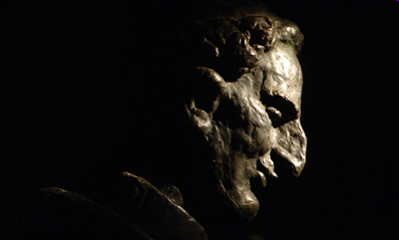
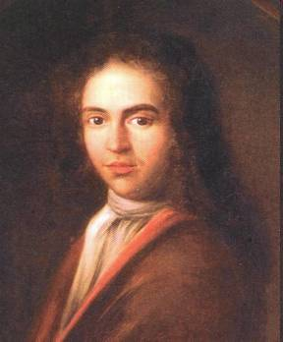
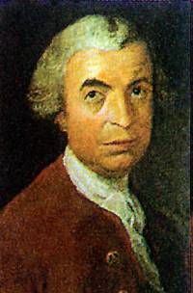
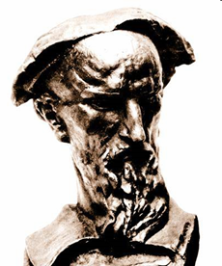
Značajne osobe
Marin Držić
Ivan Gundulić
Ruđer Bošković
Marko Marulić
14.05.2020
<number>

Slide 12
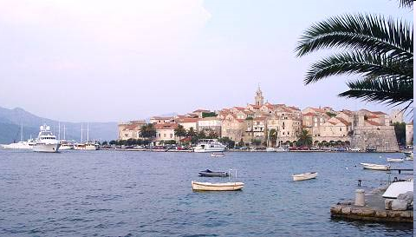
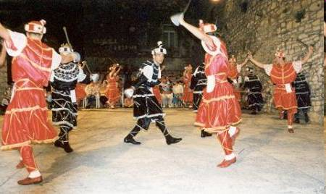
Korčula
moreška
14.05.2020
<number>

Slide 13
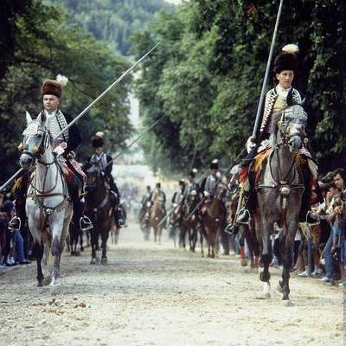
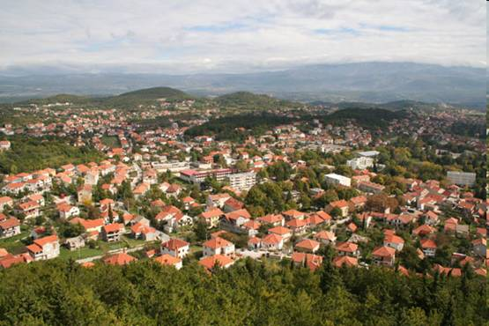
sinjska alka
Sinj
14.05.2020
<number>

Slide 14
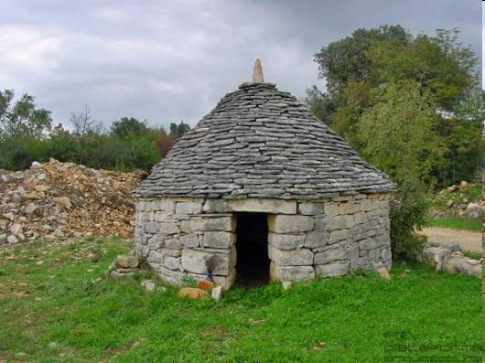
kažun
14.05.2020
<number>

Slide 15
Autor: Jaca
studeni, 2008.

